Slide 1
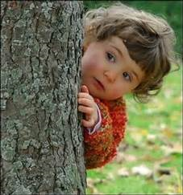
¿Dónde ESTAS TU?

Slide 2
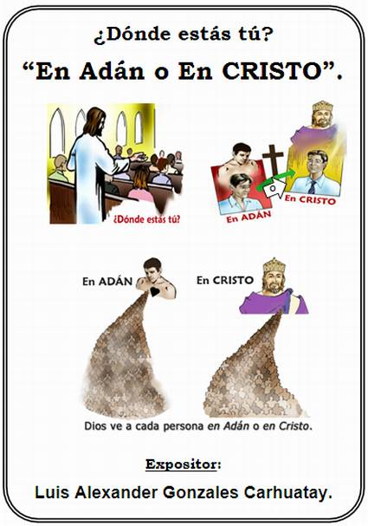

¿Dónde ESTAÁS TU?
Solo hay dos opciones

Slide 3
Introducción
Esta es la primera pregunta que Dios hizo al hombre: ¿Dónde estás tú? Y, es la primera pregunta que Dios hace al hombre ahora. ¿Dónde estás tú? (Ver Génesis 3:8,9).
  Después de su desobediencia, Adán y Eva tuvieron miedo de Dios, y se escondieron de Él.
Eso siempre es el resultado del pecado– una separación de Dios. Dios se les acercó, y le hizo a Adán esta pregunta, ¿DONDE ESTÁS TÚ?

Slide 4
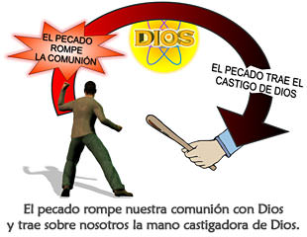
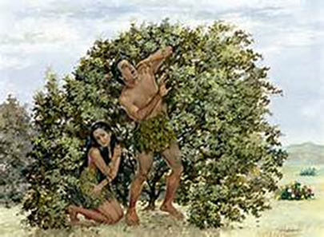
Las consecuencias terribles del pecado
Temor, miedo y vergüenza.

Slide 5
  1. Dios sabía dónde estaban físicamente Adán y Eva- escondidos de El tras de un árbol.
  2. Dios sabía dónde estaban espiritualmente - desobedientes - en pecado.
Entonces, ¿Por qué le hizo a Adán la pregunta? - ¿Dónde estás tú?
  "Dios quería que Adán reconociera su condición pecaminosa y la posición en que se encontraba por haber desobedecido (estaban en pecado), para luego, admitir su culpa, y pedirle perdón". PERO ADÁN NO LO HIZO.
¿Cuál fue el resultado?
¡El juicio de Dios cayó sobre ellos¡ y a través de ellos, sobre todos sus descendientes – "toda la raza humana". Es por eso que todos nacemos en pecado (Ver Romanos 3:23), y estamos condenados delante de Él como lo dice (Juan 3:18,36), hasta que recibamos a Cristo como nuestro Salvador Personal.

Slide 6
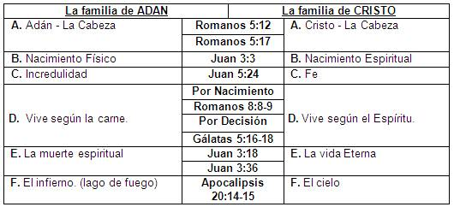
CUANDO DIOS MIRA EL MUNDO, VE DOS FAMILIAS.
Ve la familia de Adán y ve la familia de Cristo.
Adán es la cabeza de todos los que están en su familia y Cristo es la Cabeza de todos los que están en Su familia.
Hay sólo dos Familias:

Slide 7
Dios ve a cada persona en Adán o en Cristo
Por ende: Si tu estas en la familia de Adán, Dios te ve en Adán. Si tu estas en la familia de Cristo, Dios te ve en Cristo.
Dios te ve en "Adán o en Cristo". ¡El te ve a ti en Adán o en Cristo!
¿Dónde estás tú? ¿Estás en Adán o En Cristo?
Esta pregunta es la que quisiera hacerte ahora:
1. ¿Eres salvo?
2. ¿Tienes absoluta seguridad de ser hijo de Dios?

Slide 8
3. ¿La salvación es algo real en tu vida?
4. ¿Tienes una comunión íntima con Cristo?
¿Dónde estás en tu vida espiritual?
5. ¿Estás andando en Cristo?
Si no puedes contestar estas preguntas en forma afirmativa, Hay Buenas Noticias. Tú puedes saber en donde estas (En Adán o En Cristo), sabiendo:
¿Qué significa estar EN ADÁN? y ¿Qué significa estar EN CRISTO?

Slide 9
¿QUÉ SIGNIFICA ESTAR EN ADAN?
A. Estar EN ADÁN, quiere decir:
1. Participar en TODO lo que Adán hizo y todo lo que fue. (Ver Romanos 5:12,18-19). Hay ciertas cosas que son verdaderas acerca de cada persona que está en Adán.
Las siguientes son 5 de ellas:
a. Estar separado de la vida de Dios. El pecado de Adán separo a todos los hombres de la vida de Dios. (Ver Génesis 2:17; Romanos 3:23)

Slide 10
1) El pecado separa de Dios. Cuando Adán pecó, quedó aislado de la vida de Dios. Quedar separado de la vida de Dios es estar muerto espiritualmente.
2) El pecado de Adán resultó en la muerte espiritual, no sólo para él, sino para toda la raza humana. Todos los hombres quedaron separados de la vida de Dios. ¿Por qué? Porque todos los hombres están EN ADAN, es decir, que todos heredamos la naturaleza pecaminosa de Adán.

Slide 11
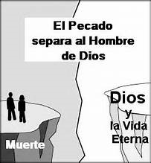
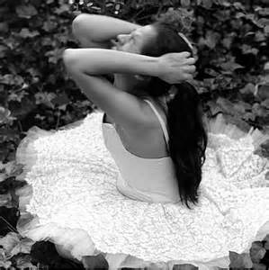
El pecado separa al hombre de Dios
El pecado siembra ruina, dolor y finalmente la muerte eterna

Slide 12
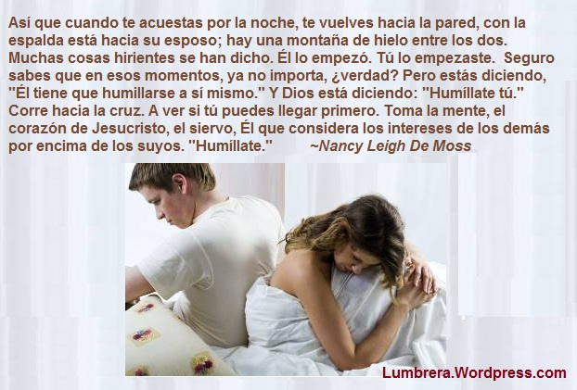
El pecado nos separa de Dios y de nuestro prójimo: ¿no es lo mismo que hizo Adán?
¡sigue su ejemplo!

Slide 13
b. Estar en el reino de las tinieblas. El pecado de Adán llevo a la raza humana al reino de las tinieblas. (Romanos 5:12,19).
  1) Cuando Adán se rebeló contra Dios, se alió a Satanás, el primer rebelde. Entró al reino de las tinieblas, del cual Satanás es el gobernador. Así Adán quedó sujeto al poder de Satanás.
  2) Puesto que Adán fue el principio de la raza humana, llevó a toda la raza humana al reino de las tinieblas.

Slide 14
c. Ser Pecador: El pecado de Adán dio como resultado una raza de Pecadores. (Romanos 5:19).
  1) Así como fue creado por Dios, Adán era un hombre con todo su ser centrado en Dios. El amaba a Dios y quería hacer su voluntad. Dios era el rey en el trono de su corazón.
  2) Después que Adán pecó, ocurrió un cambio en su corazón. En vez de amar a Dios y desear hacer su voluntad, ahora Adán se amaba a sí mismo y quería hacer su propia voluntad. Dios ya no reinaba como Rey en su corazón. En vez de eso, su propio "YO" reinaba en el trono de su corazón. Adán tenía ahora una naturaleza pecaminosa.

Slide 15
  3) Adán heredó su naturaleza pecaminosa y egocéntrica a sus hijos. La Biblia dice que Adán engendró un hijo "a su semejanza, conforme a su imagen", (Génesis 5:3). El mismo Adán había sido creado a imagen de Dios, pero engendró un hijo a su propia imagen pecaminosa. (Génesis 4)
  En este capítulo vemos la rebelión de Caín contra Dios cuando rehusó adorar a Dios como El lo había ordenado. Caín quiso adorar a Dios según su manera. Más tarde demostró su naturaleza pecaminosa cuando mató a su propio hermano.
  4) Pero los efectos del pecado de Adán no tuvieron fin con sus propios hijos. Adán era el principio de toda la familia humana, y heredó su naturaleza pecaminosa a ella. La desobediencia de Adán dio como resultado una raza de pecadores, dice (Romanos 5:19).

Slide 16
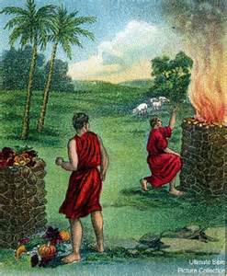
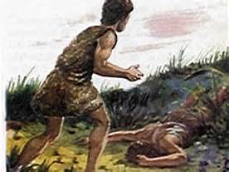
Frutos del pecado
(1). Caín desobedeció la Palabra de Dios, ofreciendo en sacrificio lo que a él pereció mejor, y (2). Mató a su propio hermano, quien obedecía a Dios.

Slide 17
d. Estar bajo el poder del pecado. El pecado de Adán dejo a toda la raza humana bajo el poder del pecado. (Juan 8:34; Romanos 5:19).
  1) Debido a que los hombres son pecadores, están bajo el poder del pecado. (Juan 8:34).
  2) En el reino de las tinieblas, el pecado señorea como un rey, y todos los que están en este reino viven bajo el poder del pecado.

Slide 18
e. Estar condenado a muerte. El pecado de Adán trajo la muerte y la condenación a toda la raza humana. (Romanos 5:12; 6:23).
  1) El pecado entró en el mundo por un hombre: Adán, y la muerte llegó como resultado del pecado. (Romanos 5:12).
  2) Después - de la muerte, toda persona inconversa será juzgada por sus pecados. (Hebreos 9:27).
  3). Estar VESTIDOS con HOJAS de HIGUERA, que representan la Justicia del hombre, alcanzada a través de las buenas obras. (Génesis 3:7,21).

Slide 19
El hombre trata de salvarse a través de sus buenas obras. Sin embargo, hay un grave problema.
  a) La salvación no se recibe a través de las buenas obras. (Ver Efesios 2:8, 9; y Tito 3:5).
  b) Las buenas obras del hombre son contaminadas por su naturaleza pecaminosa. (Isaías 64:6).

Slide 20
ILUSTRACIÓN: "La Torta de Barro".
Un día, un niño llegó a la puerta de su casa muy entusiasmado. y le dijo a su padre: ¡Papi!, "tengo algo muy delicioso para ti. Lo he hecho con mis propias manos." El padre miro el regalo de su hijo. Era una torta hecha de barro. A la vista del niño, era algo maravilloso; a la vista del padre, era un terrón de barro.
Sucede algo parecido en la esfera espiritual. El hombre se acerca a Dios con sus buenas obras, pensando que son realmente maravillosas - que Dios tiene que ser bien impresionado por ellas. Pero Dios las ve como "trapos de inmundicia", inaceptables porque son contaminadas por la naturaleza pecaminosa del hombre perdido.

Slide 21
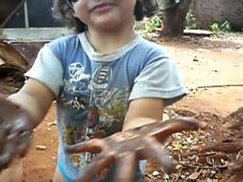
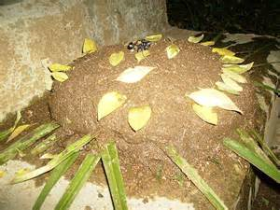
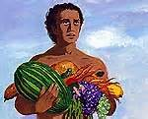
La torta preparada por el niño es semejante a la ofrenda de Caín:
Era el fruto de su trabajo, - salvación por obras- no llenaba los requisitos exigidos por el Padre, por tanto fue rechazada.

Slide 22
3. Andar por el CAMINO ESPACIOSO que lleva a la perdición. (Ver Mateo 7:13-14).
  Uno no tiene que hacer NADA para entrar al camino ancho. El pecador entró en ese camino en el momento de su concepción.
4. Es estar PERDIDO sin salvación. (Romanos 5:18).

Slide 23
Conclusión:
En Adán vemos LA RUINA COMPLETA DEL HOMBRE EN PECADO.
Cada persona en Adán es CULPABLE ante Dios.
Cada persona en Adán está CONDENADA.
Debemos ver que cada persona en la raza de Adán es culpable y está condenada. Y no podemos excluirnos de la raza de Adán. El hacer buenas obras, ser religioso, hacernos miembros de una iglesia, nada de eso nos eliminará de la raza de Adán

Slide 24
a) Ahora comprendemos por que la Biblia dice: "Os es necesario nacer otra vez...." (Juan 3:3).
¿Por qué es necesario que cada persona nazca de nuevo? ¿Por qué es necesario que tú nazcas de nuevo?
Porque cada persona ha nacido dentro de la raza pecaminosa de Adán que está bajo la condenación de Dios. Tú has nacido dentro de la raza pecaminosa de Adán que está bajo la condenación de Dios.
b) Para salvar a la raza arruinada de Adán, Dios tuvo que hacer algo. no podíamos hacer nada para salvarnos a nosotros mismos, tú no podías hacer nada para salvarte a ti mismo, pero Dios nos ama e hizo algo maravilloso por nosotros: ENVIÓ A SU HIJO AL MUNDO PARA SER NUESTRO SALVADOR. (I Juan 4:14).

Slide 25
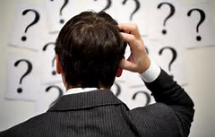
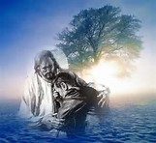
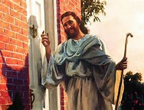
Recuerda: En Adán estas perdido,
En cristo estas salvo.
Milagro de Dios:
El mismo que nos creó, por AMOR, vino a buscarnos.

Slide 26
El Señor Jesús fue crucificado por nuestros pecados. El llevó los pecados de todo el mundo.
Dios no pasa por alto nuestros pecados; pero los perdona porque ve la sangre de su Hijo que fue derramada por ellos.
  c) Por Su muerte y resurrección el Señor Jesús hizo posible que todo ser humano personalmente saliera de la raza pecaminosa de Adán y se convirtiera en miembro de la familia de Dios.
Por la fe en el Señor Jesucristo los hombres pueden NACER DE NUEVO EN CRISTO, y pasar a ser miembro de la familia de Dios. Por la fe en el Señor Jesucristo tú puedes NACER DE NUEVO EN CRISTO, y pasar a ser miembro de la familia de Dios.

Slide 27
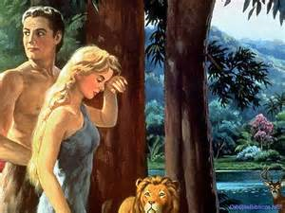
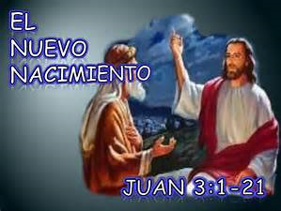
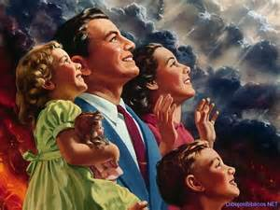
Por la fe en la sangre de Cristo, somos arrebatados de la familia de Adán
El nuevo nacimiento hace posible este milagro, y ahora formamos parte de la familia de Dios, para morar con Él por la eternidad.

Slide 28
Así vemos que la salvación de Dios está en una Persona: El Señor Jesucristo, dice (Romanos 5:19).
d) Por nacimiento cada persona es miembro de la raza pecaminosa y arruinada de Adán. Para convertirnos en hijos de Dios tenemos que nacer de nuevo. para convertirte en Hijo de Dios, tú tienes que nacer de nuevo.
Dios nos puso en CRISTO.
Por nacimiento físico todos estamos en la familia pecaminosa de Adán. Todos sin excepción, estamos en Adán. ES POR ESO QUE EL SEÑOR JESÚS DIJO QUE ES NECESARIO NACER DE NUEVO. Debemos nacer de nuevo espiritualmente para poder entrar en la familia de Cristo.

Slide 29
1. ¡Tenemos noticias maravillosas! Cuando recibimos al Señor Jesucristo como nuestro Salvador, Dios nos sacó de la familia de Adán y nos puso en la familia de Cristo. Dios nos puso en Cristo. Ahora estamos en Cristo. (Ver 1 Corintios 1:3)
Cuando Recibisteis al Señor Jesucristo como tu Salvador, Dios te saco de la familia de Adán y te puso en la familia de Cristo. "Dios te puso en Cristo" ¡Ahora estas en Cristo!
2. ¿Cómo llegamos a estar en Cristo? ¡Dios nos puso allí! Nosotros nunca hubiésemos podido haber hecho eso por nosotros mismos, Tu nunca hubieses podido haber hecho eso por ti mismo; pero Dios lo hizo por nosotros. Por Su poder maravilloso Dios nos sacó de la familia pecaminosa de Adán y nos puso en la familia de Cristo. Dios nos puso en Cristo.
3. La frase más preciosa de toda la Biblia es la pequeña frase en Cristo. Una y otra vez la Biblia dice que los que han confiado en Cristo como su Salvador están en Cristo. ¡Dios desea que los creyentes sepan que están en Cristo!

Slide 30
¿QUÉ SIGNIFICA ESTAR EN CRISTO?
En el momento en que recibimos a Cristo como nuestro Salvador, Dios nos puso en Cristo. Ya no estamos en Adán, ahora estamos en Cristo. ¡Siempre estaremos en Cristo! Dios siempre nos verá en Cristo. Cuando Recibisteis al Señor Jesucristo como tu Salvador, Dios te saco de la familia de Adán y te puso en la familia de Cristo. "Dios te puso en Cristo" ¡Ahora estas en Cristo! ¡Siempre estarás en Cristo! Dios siempre te vera en Cristo. ¡Qué maravilloso!
Aquí hay algunos versículos que nos hablan de nuestra nueva posición EN CRISTO, que ahora es Tu nueva posición EN CRISTO:
  "Mas por él estáis vosotros EN CRISTO JESÚS" (1 Corintios 1:30).
  "Bendito sea el Dios y Padre de nuestro Señor Jesucristo, que nos bendijo con toda bendición espiritual en los lugares celestiales EN CRISTO" (Efesios 1:3).
  "Según nos escogió EN ÉL antes de la fundación del mundo, para que fuésemos santos y sin mancha delante de él". (Efesios 1:4).

Slide 31
  "Porque somos hechura suya, creados EN CRISTO JESÚS para buenas obras, las cuales Dios preparó de antemano para que anduviésemos en ellas". (Efesios 2:10).
  "De modo que si alguno está EN CRISTO, nueva criatura es; las cosas viejas pasaron; he aquí todas son hechas nuevas". (2 Corintios 5:17).
  "Y estamos en el verdadero, EN SU HIJO JESUCRISTO". (1 Juan 5:20).
  "EN QUIEN tenemos redención por su sangre, el perdón de pecados". (Colosenses 1:14).
  "Ahora, pues, ninguna condenación hay para los que están EN CRISTO JESÚS" (Romanos 8:1).

Slide 32
Dios desea que cada creyente sepa que está EN CRISTO. Fíjense en la palabras, "en Cristo", "en Él", y "en el cual" ¿Qué quiere decir estar "EN CRISTO"? Vamos a considerar algunas de estas bendiciones de estar En CRISTO.
Estar EN CRISTO quiere decir:
  COMPARTIR en TODO lo que Cristo hizo y todo lo que es hoy. (Romanos 5:17-19). La Biblia dice que Dios "nos bendijo con toda bendición espiritual EN CRISTO". (Efesios 1:3).
  Somos PERDONADOS: Porque estamos en Cristo Dios nos ha perdonado todos nuestros pecados. (Colosenses 1:14).

Slide 33
Somos JUSTIFICADOS:
¿Qué quiere decir ser justificado?
  Quiere decir ser declarado justo.
¿Cómo somos justificados ante Dios?
  Somos justificados EN CRISTO.
El Señor Jesús era perfectamente justo, y ahora Dios nos ve justos en Él. El llevó nuestros pecados para que nosotros tuviéramos su justicia. (Ver 2 Corintios 5:21)
Somos HECHOS CERCANOS a Dios: Como pecadores estábamos separados de Dios y teníamos temor de acercarnos a su presencia. Pero ahora, en Cristo Jesús, podemos acercarnos confiadamente a la presencia de Dios porque la sangre de Jesucristo nos ha limpiado, nos limpia y nos limpiara de todo pecado. (Ver Efesios 2:13; 1 Juan 1:7,9; 2:1).

Slide 34
Somos REDIMIDOS:
Redimir significa pagar un precio para volver a comprar algo. Por causa de la desobediencia de Adán, fuimos "robados" de Dios por Satanás. Pero Cristo nos ha redimido. Él nos ha "vuelto a comprar". Ahora pertenecemos al que nos redimió. (Efesios 1:7).
  Cristo tuvo que pagar un gran precio para redimirnos.
¿Cuál fue el precio que pagó por nosotros?
Tanto valemos tu y yo a la vista de Dios que fue el precio de Su preciosa sangre la que hizo posible nuestra libertad. Él murió en la cruz para volvernos a comprar. (Ver 1 Pedro 1:18-19).

Slide 35
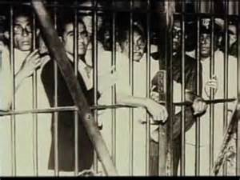
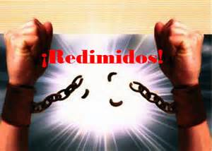
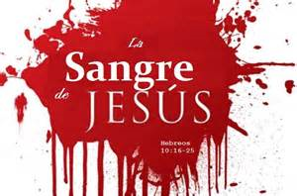
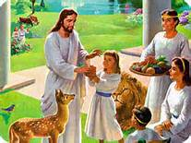
El precio de nuestra libertad
Por causa de nuestra desobediencia Satanás nos tenía presos, Cristo por su preciosa sangre nos volvió a comprar.

Slide 36
a. Somos ACEPTADOS por Dios:
  1) Antes de ser salvos, éramos enemigos de Dios. Dios no podía aceptarnos porque estábamos en la familia pecaminosa de Adán.
  2) Ahora somos aceptados por Él como sus propios hijos amados.
¿Por qué somos aceptados por Dios?
  ¡Porque estamos EN CRISTO! (Efesios 1:6).

Slide 37
¿Qué significa ser "aceptados en Cristo"?
  Significa que Dios nos ama y nos acepta de la misma manera en que ama y acepta a Su Propio Hijo Amado. Somos "aceptos en Su Amado Hijo".
Ilustración:
  En una ocasión hubo una hermosa niña que vivía en un país lejano. Su familia era muy humilde y su futuro no brillaba mucho. Un día ella decidió dejar su hogar e ir a otro país para ser sirvienta en el hogar de un hombre muy rico. El hombre era muy rico y su hogar le parecía un palacio. El hombre era amable y la trataba bien y ella trabajaba mucho para agradarlo. El hombre rico tenía un hijo a quien amaba mucho.
  Con el paso del tiempo, el hijo se enamoró de la hermosa sirvienta. Ella también lo amaba y un día, él le pidió que fuera su esposa. El padre se agradó que su hijo había encontrado a una muchacha con la que se quería casar. Un día el hijo y la sirvienta se casaron. De repente todo cambió para la jovencita. Ella ya no era la sirvienta, sino había sido aceptada en la familia del padre rico. ¿Por qué fue aceptada? Ella fue aceptada porque había llegado a ser la esposa del hijo amado. Ella era "aceptada en el hijo amado".

Slide 38
Esto es una figura de lo que Dios ha hecho por nosotros. Una vez estuvimos en Adán. No teníamos esperanza ni futuro. Pero un día recibimos al Señor Jesús como nuestro Salvador y todo cambió. Ahora somos completamente aceptados por Dios.
b. Somos SANTOS:
  1) Dios tiene un nombre nuevo para los creyentes. Él llama a los creyentes "santos en Cristo Jesús". (Ver Filipenses 4:21; Hebreos 10:10).
La Palabra "santo" quiere decir uno que es perfecto (Completo) y libre de toda culpa. A los ojos de Dios, cada creyente es un santo en Cristo. En nosotros mismos no somos santos, pero Dios nos ve en Cristo.

Slide 39
  2) Cuando comparecemos ante Dios, comparecemos en la santidad de Cristo. Somos "santos EN CRISTO".
c. Somos SELLADOS: Somos hijos de Dios y nuestro destino es el Cielo. Dios nos ha puesto en Cristo y nos ha sellado con el Espíritu Santo. (Ver Efesios 1:13).
d. Somos COMPLETOS: Todo lo que necesitamos para vivir la vida cristiana es nuestro en Cristo. Somos completos en Él. (Ver Colosenses 2:9- 10).

Slide 40
Conclusión:
Hemos considerado solamente unos pocos de los versículos que nos dicen lo que significa estar en Cristo. Como hijos de Dios, ya no estamos en Adán. Ahora estamos EN CRISTO.
1. Tener una nueva "POSICIÓN" ante Dios.
  Nuestra "posición" es la manera en que Dios nos ve en Cristo. Antes de recibir a Cristo como nuestro Salvador, Dios nos veía en Adán. Esa era nuestra vieja posición.
  Ahora tenemos una nueva posición ante los ojos de Dios. Dios ahora nos ve en Cristo. Él nos ama y nos acepta de la misma manera en que ama y acepta a Su Propio Hijo amado.

Slide 41
a. ¿Querrá decir eso que nunca más volveremos a pecar?
  No, no quiere decir eso. En la epístola que el apóstol Pablo escribió a los creyentes en Corinto, encontramos algunas cosas que parecen difíciles de entender.
  Por un lado, Pablo llama a estos creyentes "santos" y dice que son "santificados" (hechos santos) en Cristo Jesús". Por otra parte, en la misma carta, Pablo habla de algunos de los pecados terribles en sus vidas. Algunos de ellos eran orgullosos; otros se peleaban entre ellos mismos y otros más eran culpables de inmoralidad.

Slide 42
b. ¿Cuál es la explicación de esto? ¿Cómo podía decir Pablo que eran "santos en Cristo" mientras que a la vez no estaban viviendo como los cristianos debieran vivir?
  Para responder a estas preguntas, debemos comprender la diferencia entre nuestra POSICIÓN y nuestra CONDICIÓN.
1) nuestra NUEVA POSICIÓN:
  a) ¿Cuál es nuestra posición?
Nuestra posición es la manera como Dios nos ve en Cristo. Incluye todo lo que Dios ha hecho por nosotros en Cristo. Dios nos ha dado una posición perfecta en Cristo.

Slide 43
b) ¿Es nuestra posición siempre perfecta?
  Sí, lo es. ¿Por qué?
  Porque depende de lo que Dios ha hecho por nosotros en Cristo. Estamos EN CRISTO, y Dios nos ve perfectos en El. (Hebreos 10:14).
c) ¿Puedo perder mi posición en Cristo?
  No, nunca puedo perder mi posición en Cristo, pero hay algo que sí puedo perder.
  Puedo perder el gozo de mi posición en Cristo. Si desobedezco a Dios y continúo haciendo cosas que le desagradan, perderé mi gozo.

Slide 44
2) nuestra CONDICIÓN:
  a) ¿Cuál es nuestra Condición?
  Nuestra condición es la manera como vivimos en la tierra. La Biblia la llama nuestro "andar".
b) ¿Es perfecta nuestra condición alguna vez?
  No, no lo es. ¿Por qué?
  Porque depende de lo que somos en nosotros mismos. Somos pecaminosos. (I Juan 1:8).

Slide 45
Estar VESTIDOS con TÚNICAS de Pieles, que representan la Justicia de Dios, lograda a través de la fe. (Génesis 3:21).
a) La justicia de Dios se basa en la sangre de Cristo. (Ver Romanos 3:23,24-25; Hebreos 9:22; 1 Pedro 1:18-19).
b) La justicia de Dios es recibida por la fe. (Romanos 3:21-23. Véase vs 22)

Slide 46
Andar por el CAMINO ANGOSTO, que lleva la vida eterna. (Mateo 7:13-14).
  a) Uno tiene que hallar ese camino, y hallándolo, entrarlo por la fe. Cristo dijo que El era el camino a Dios. (Juan 14:6)
  b) En el momento de poner nuestra fe en Cristo, uno entra al camino angosto, y recibe la vida eterna. (1 Juan 5:11-12)
2. Estar ¡SALVO! del pecado y de la condenación.
  La FE en NUESTRA NUEVA POSICION "EN CRISTO":

Slide 47
Nos ayudara en nuestra vida cristiana recordar que:
  Nuestra NUEVA POSICION EN CRISTO es la manera como Dios nos ve en Cristo mientras que NUESTRA CONDICION es la manera como vivimos en la tierra.
  A la vista de Dios en Cristo siempre somos perfectos; en nosotros mismos, somos pecadores.
¿Querrá decir eso que podemos estar satisfechos con nuestros pecados?

Slide 48
¡No, no quiere decir eso! Dios quiere que nuestra vida cotidiana llegue a la altura de nuestra posición en Cristo. Somos "santos en Cristo"; Dios quiere que seamos santos también en nuestra vida diaria. (I Pedro 1:15).
¿Cómo podemos ser Santos?
  En su Palabra, Dios nos ha dicho cómo debemos "andar" o vivir en esta vida. Debemos andar por fe. Esto quiere decir que debemos depender de lo que somos en Cristo. (Colosenses 2:6).
  "la FE en NUESTRA NUEVA POSICION EN CRISTO, es lo que HACE que esta sea VERDADERA en nuestra vida".

Slide 49
  Cuando comprendemos y creemos que somos "santos en Cristo Jesús" nos convertimos en santos en nuestra vida diaria.
  Cuando vemos y creemos que somos "santos en Cristo Jesús" empezamos a vivir como los santos deben vivir.
  Cuando vemos y creemos que verdaderamente somos "hijos de Dios" empezamos a vivir como deben vivir los hijos de Dios.
a) Cuando dependemos de lo que somos en Cristo, el Espíritu Santo lo hace real en nuestra vida.

Slide 50
Conclusión:
a) He aquí un gran secreto de la vida cristiana:
  "La Fe en NUESTRA NUEVA POSICION Es lo que hace que esta sea verdadera en nuestra vida".
b) ¡Dios nos ha puesto EN CRISTO. En nosotros mismos, no somos nada; EN CRISTO LO SOMOS TODO!

Slide 51
Conclusión Final
¿Dónde estás tú en este momento?
En ADÁN o En CRISTO.
  VESTIDO DE HOJAS DE HIGUERA o TÚNICAS DE PIELES.
  Yendo por el CAMINO ESPACIOSO o por el CAMINO ANGOSTO.
  PERDIDO o SALVO.

Slide 52
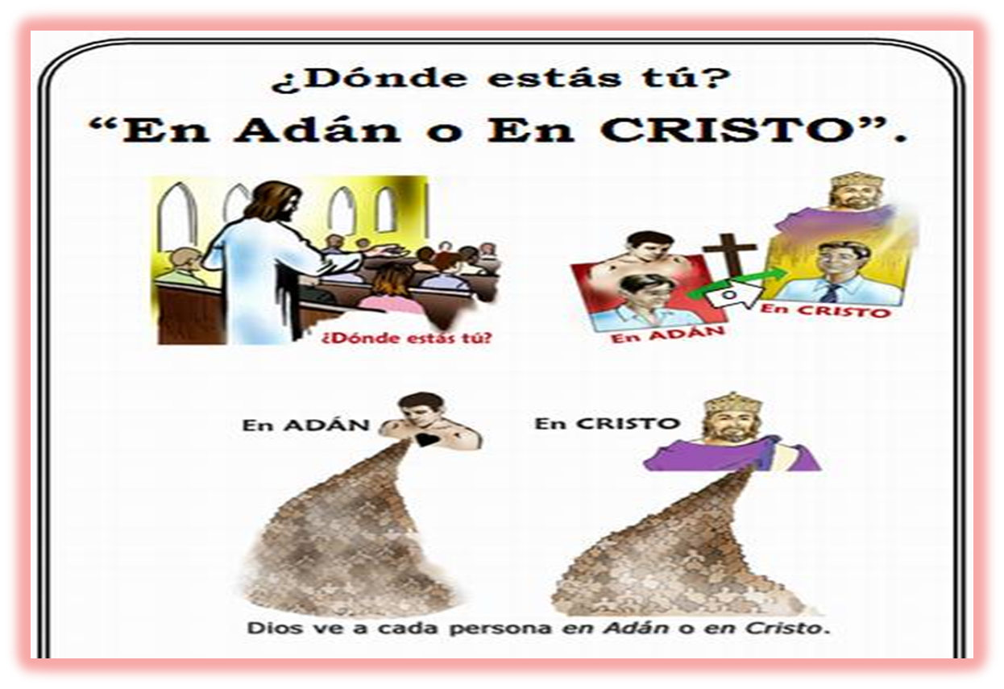
Solo hay dos opciones
¡Tu única esperanza es Cristo Jesús!
Ver Deut.30:19,20.

